Slide 1
ОФОРМЛЕНИЕ И ПЛАНИРОВАНИЕ ПОСТА В ВКОНТАКТЕ
Ооржак Виктория Анатольевна,
ведущий специалист
по работе с сайтом и СМИ

Slide 2
Темы семинара:
1. Пост и его структура
2. Текстовый контент
3. Графический контент
4. Видеоконтент
5. Планирование поста
6. Разбор постов КДУ

Slide 3
Пост и его структура
Изображение
Текст
Ссылки
Приложения
Хештеги

Slide 4
Изображение
Формат изображения – квадрат, 1:1
Фотография
Кадр лучше снимать в горизонтальном положении камеры или смартфона. Перед загрузкой обязательно фото отредактировать в смартфоне до квадрата. Вертикальные изображения подходят для сторисов.
Инфобаннер
Создаются в приложениях supa.ru, ru.freepik.com
Сотни готовых шаблонов. В них можно добавлять свои детали (объекты, узоры, фото), редактировать цветовую гамму, создавать статичные изображения или анимацию.

Slide 5
Текст
Главный источник информации состоит из заголовка, лида и основного текста.
Заголовок – одно предложение, обобщающее весь смысл текста, привлекающий к чтению
Лид – одно или два предложения, частично раскрывающие смысл всего текста и побуждающие к чтению остальной части текста
Основной текст – 2-3 абзаца, которые раскрывают детали события, описанного в тексте.
Текст не стоит превышать более 250 знаков, чем компактнее и лаконичнее, тем удобнее к чтению

Slide 6
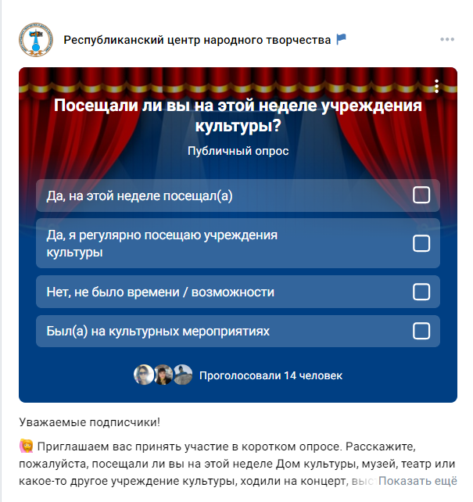
Информационный, вовлекающий, развлекательный

Slide 7
Пример создания текстов о проведении КММ
Бай-хаакцы отметили Шагаа национальными играми
Накануне на площади у дома культуры с. Бай-Хаак прошла культурная программа в честь празднования Нового года по лунному календарю. Работники культуры совместно с администрацией организовали театрализованное представление, национальные игры, общенародный хоровод, дегустацию блюд тувинской кухни.
Легенду о рождении Дургенского каньона в современной интерпретации с участием главного героя года – Зеленой змеи представил коллектив дома культуры. Затем зрители были задействованы в играх «тевек тевери», «аът шалбадаары», «буга-шыдыраа», «даш көдүрери», «баг кагары», «баг тыртары». Коллектив школы угощал боорзаком, курутом, кадыком и чөкпеком. Прошло и соревнование по скоростному поеданию пельменей.
На празднике администрация чествовала лучшие арбаны, работников разных отраслей, наградила победителей праздничных состязаний.

Slide 8
Пример создания текстов о проведении КММ
Айлан Монгуш – Дангына Шагаа 2025 года
В преддверии национального праздника в с. Хонделен прошел традиционный конкурс красоты и грации среди девушек от 16 до 25 лет. В нем приняли участие 10 красавиц, среди которых школьницы, студентки и работники разных сфер.
Каждая участница представляла творческую «визитку», отвечала на вопросы викторины о тувинских традициях, демонстрировала умение в рукоделии и кулинарии. Свои способности в творчестве и спорте участницы демонстрировали в этапе «Грация». Танец с веерами, исполнение тувинской народной песни, композиция с обручем, художественное чтение – конкурсантки поражали своим талантом, открывались для зрителей с новой стороны.
В итоге по мнению жюри и зрителей учительница начальных классов школы с. Хонделен 22-летняя Айлан Монгуш стала обладательницей звания «Дангына Шагаа 2025». Ей вручены серебристая корона – эксклюзивная продукция мастера села Марины Иргит и сертификат на приобретение швейной машины. Остальные конкурсантки получили ценные подарки и роскошные накосные украшения – чавага.

Slide 9
Эмодзи в текстах - нужный акцент и эмоция
1. Количество
В правилах размещения рекламных объявлений ВК сказано, что рекламный пост может содержать не более 12 эмодзи, именно поэтому рекомендуется не использовать большее количество и в обычных постах. Никогда не знаешь, какая публикация окажется наиболее подходящей для таргетированной рекламы.
2. Правильное расположение
Эмодзи стоит расставлять в тех местах, где вы хотите сделать акцент: перед заголовком (чтобы привлечь к нему внимание) и в тех абзацах, которые читатель должен прочитать прежде всего.
Можно заменять смайлами эмоции, добавляя тексту живость, но выбирать их нужно с умом, так как на разных устройствах эмодзи могут отображаться по-разному, да и люди воспринимают их не одинаково.
3. Правильные смайлы
Больше всего внимания привлекают эмодзи, которые еще не примелькались аудитории: что-то яркое новое, необычное. Но в то же время, каждый смайл должен соответствовать не только тематике сообщества, но и вашему имиджу.
Следите за тем, чтобы у каждого эмодзи была связь с текстом и внутри него они смотрелись бы органично и красиво. Можно выбрать несколько смайлов, которые вы чаще всего будете использовать и со временем аудитория начнет ассоциировать их с вами и вашим бизнесом
Отказ от эмодзи — не лучшая идея, в небольших постах их можно использовать от одного до трех, чтобы добавить нужный акцент и эмоцию. Но и вставлять их в пост слишком часто не стоит.

Slide 10
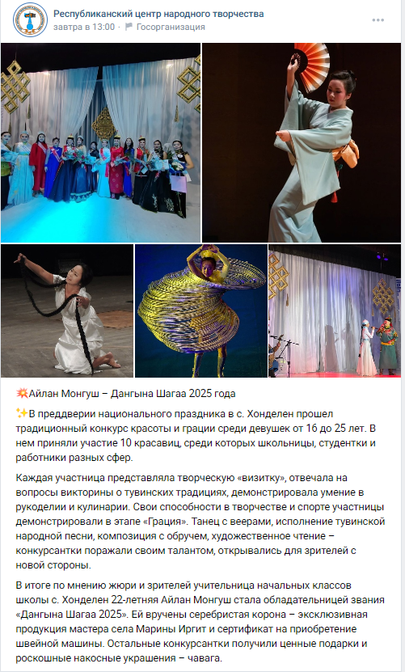
ВАЖНО!
Текст - не просто констатация фактов, это ознакомительная, обучающая, пояснительная площадка, источник интересной информации не только для пользователя, но и для СМИ, пабликов, информационных каналов, возможность найти будущих партнеров, меценатов, спонсоров.
Хороший текст с интересными фактами, уникальными историями – это инвестиция в будущие мероприятия, побуждение к оказанию поддержки подобных мероприятий.
Грамотный текст – уважение к подписчику, привитие визуальной и художественной эстетики, воспитание подрастающего поколения, имидж руководителя, учреждения, коллектива.

Slide 11
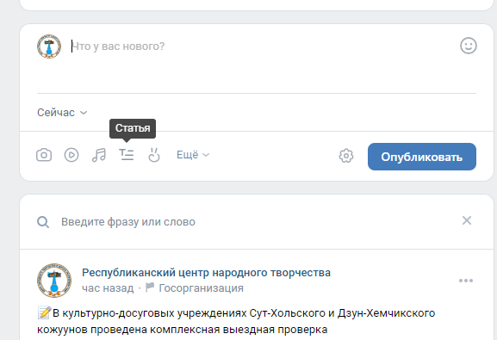
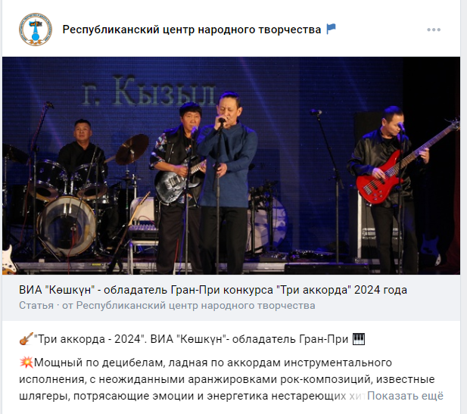
ФОРМАТ - СТАТЬЯ
Если содержание текста более 1000 знаков, то лучше создать материал в формате статьи

Slide 12
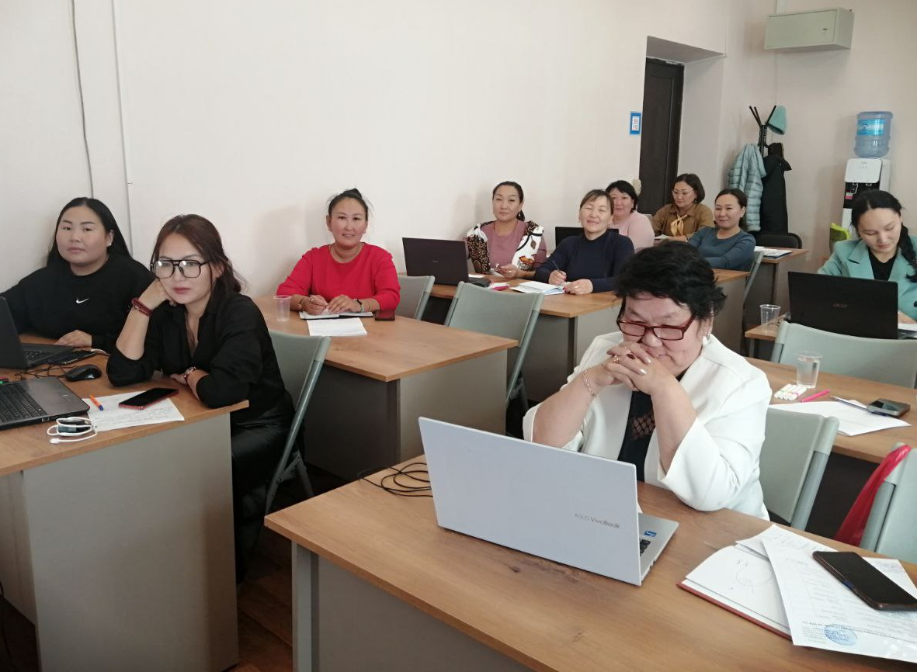
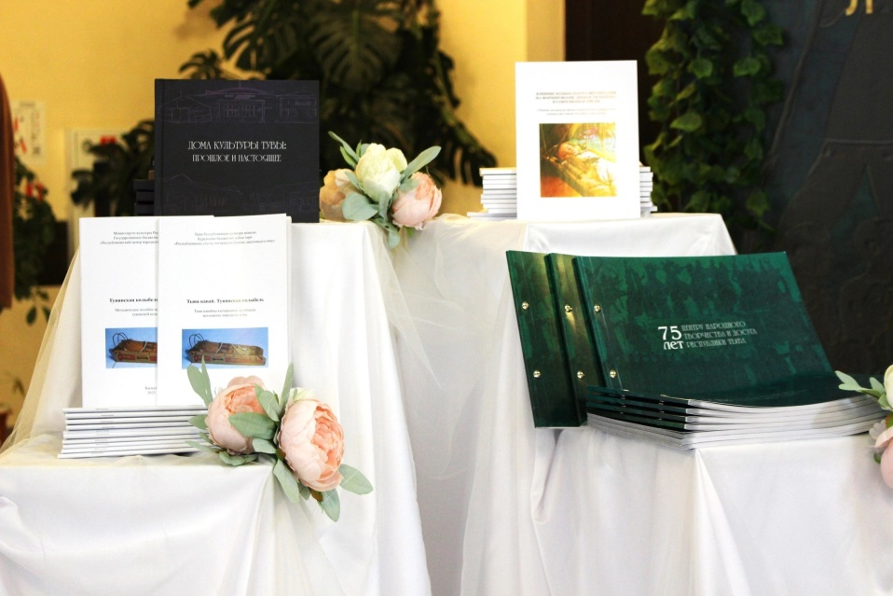
ГРАФИЧЕСКИЙ КОНТЕНТ

Slide 13
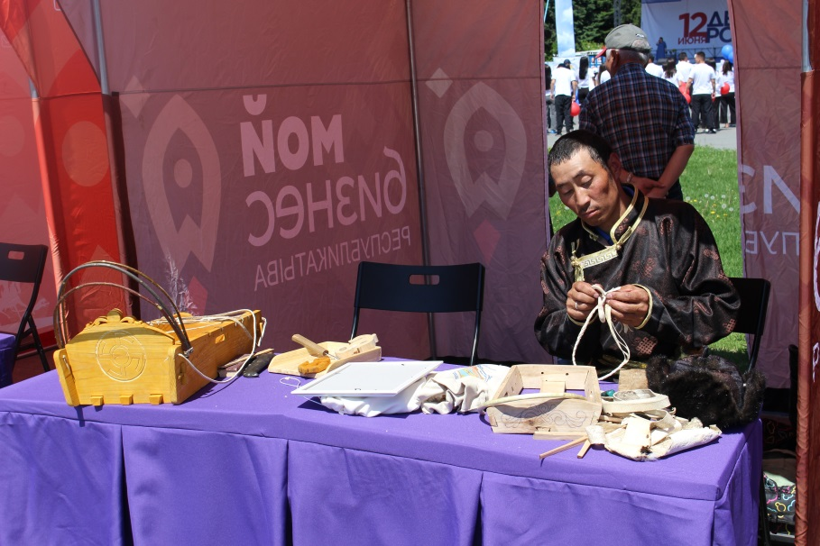
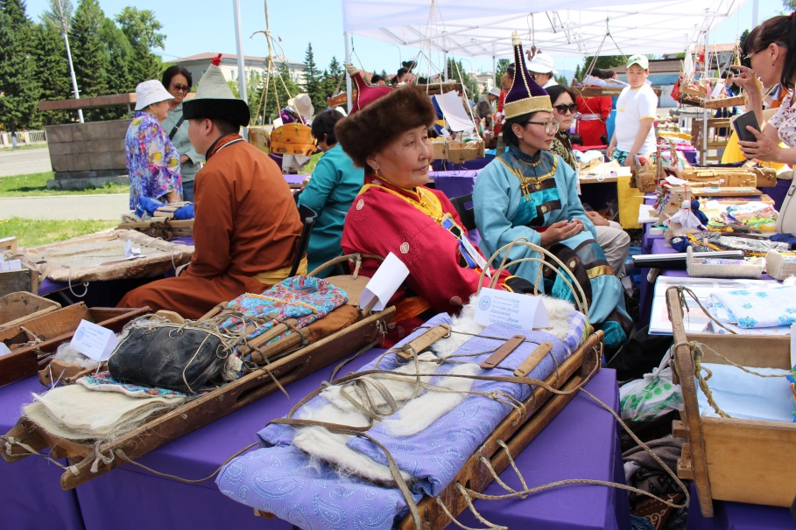
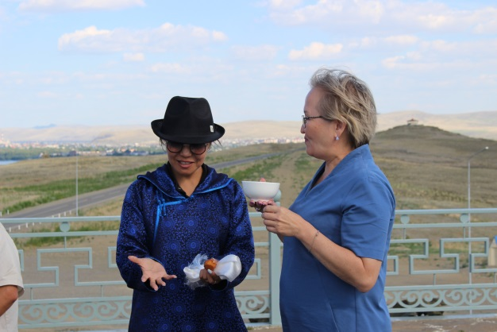
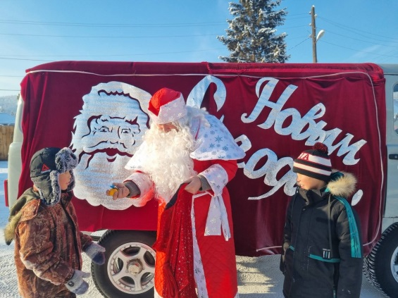
ЦЕНТР И СИММЕТРИЯ

Slide 14
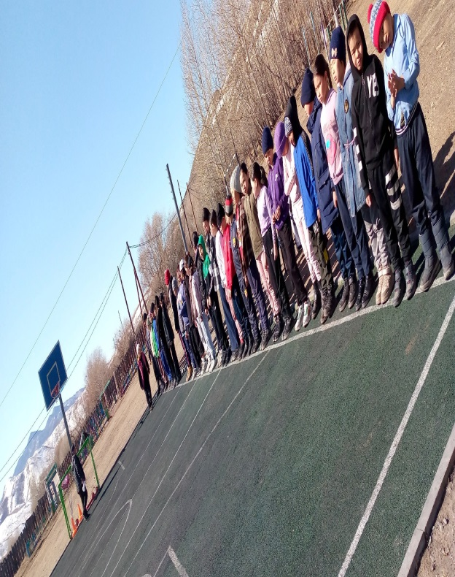
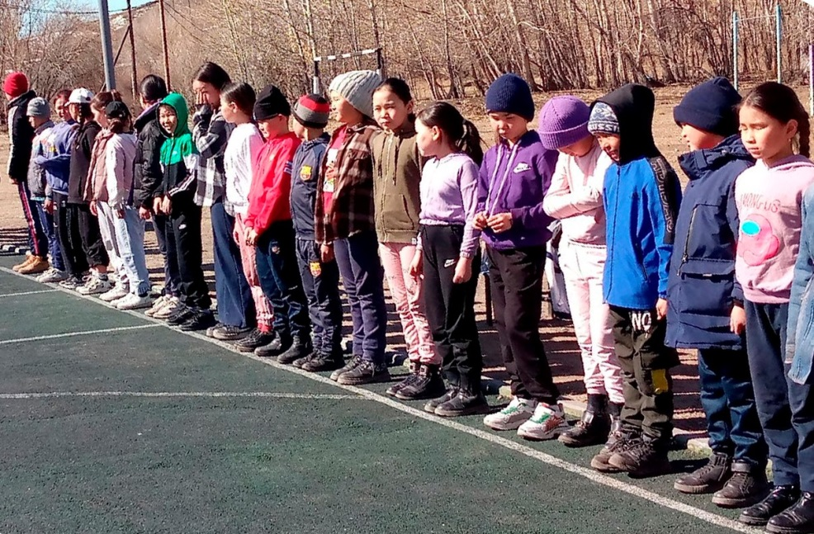
ГОРИЗОНТ

Slide 15
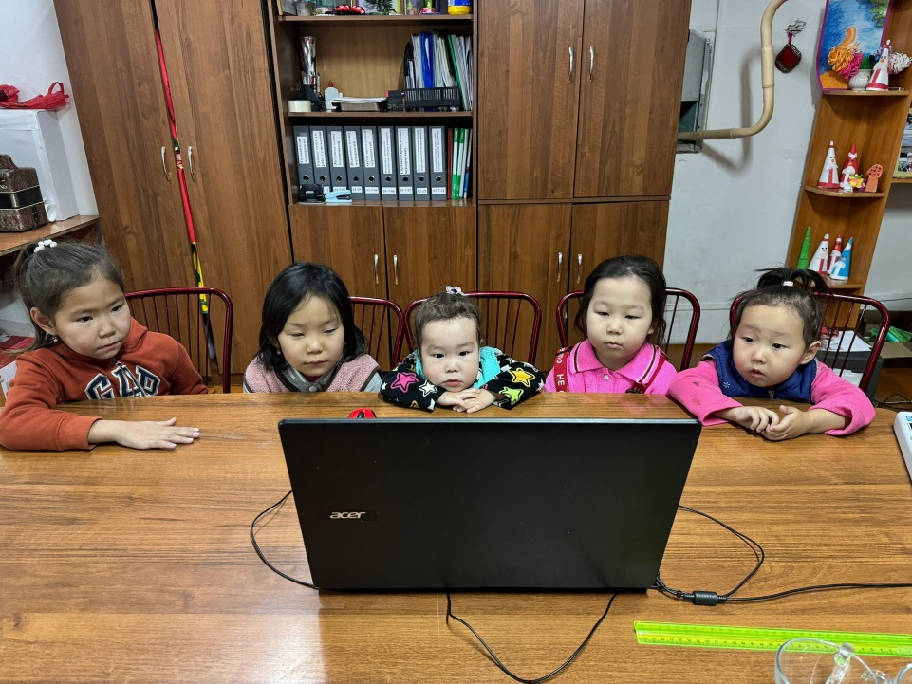
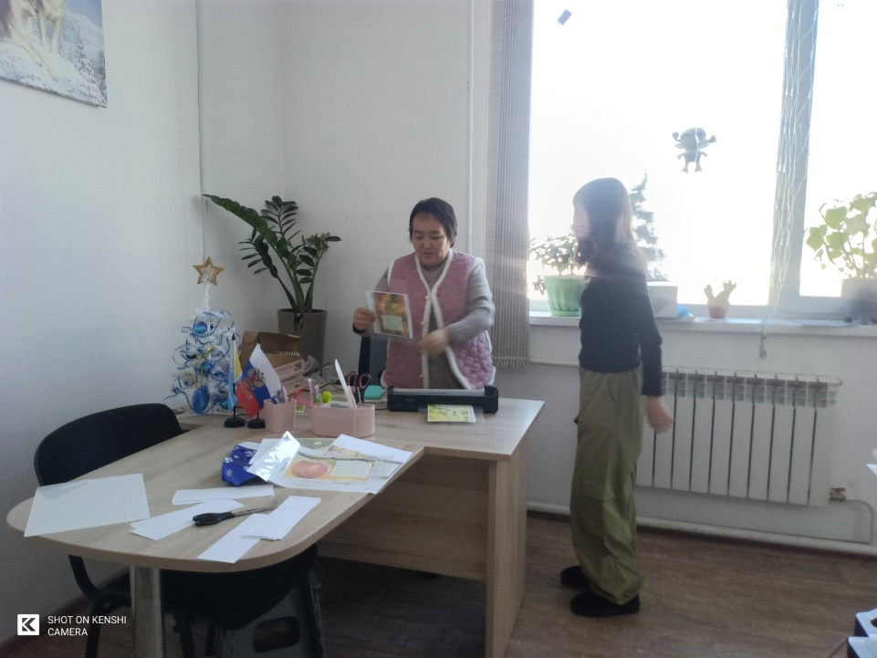
Чистый объектив
Грязный объектив
Для качественного кадра необходимо учитывать
не только горизонт, симметрию и художественность сюжета,
но и чистоту объектива камеры смартфона

Slide 16
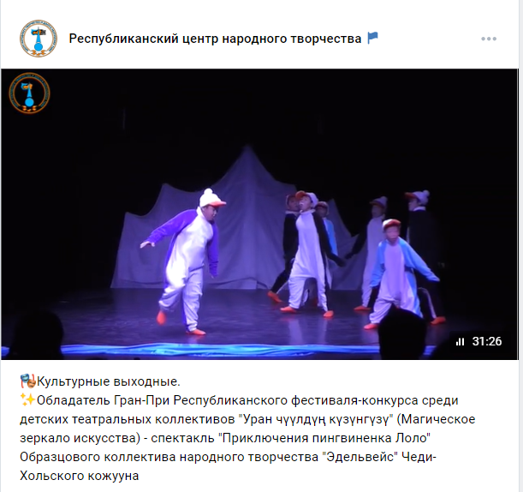
ВИДЕОКОНТЕНТ
Видеоролик
Прямой эфир
Запись со спектакля

Slide 17
СЕКРЕТЫ КАЧЕСТВЕННОГО ВИДЕО
Стабилизация (штатив, встроенный режим)
Горизонтальный формат
Чистый объектив камеры смартфона
Сопроводительный короткий текст
Титры на видео
Стабильный интернет (прямые эфиры)

Slide 18
АЛГОРИТМ ПЛАНИРОВАНИЯ ПОСТА
ВИДЫ ПОСТОВ
АФИША МЕРОПРИЯТИЯ
ПОСТЫ О ТРАДИЦИЯХ ТУВИНЦЕВ
ПРОФИЛАКТИЧЕСКИЕ ПОСТЫ
ПОСТЫ С РУБРИКОЙ «ЫРЛАЖЫЫЛЫ»
ПОЗДРАВИТЕЛЬНЫЕ ПОСТЫ
НАПОМИНАНИЯ О ЗНАЧИМЫХ ДАТАХ
ПОСТЫ О ЮБИЛЕЯХ ЛЮДЕЙ
ПОСТЫ ПАТРИОТИЧЕСКОЙ ТЕМАТИКИ
ПОСТЫ КРАЕВЕДЧЕСКОГО ХАРАКТЕРА
ВИКТОРИНЫ, ОПРОСЫ, ГОЛОСОВАНИЯ

Slide 19
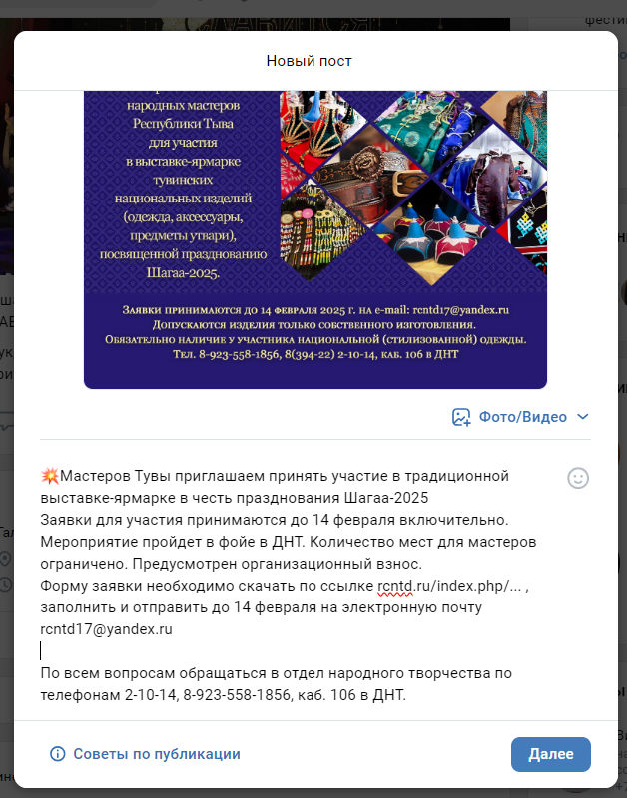
ПЛАНИРОВАНИЕ ПОСТА
Написать текст
Загрузить изображение

Slide 20
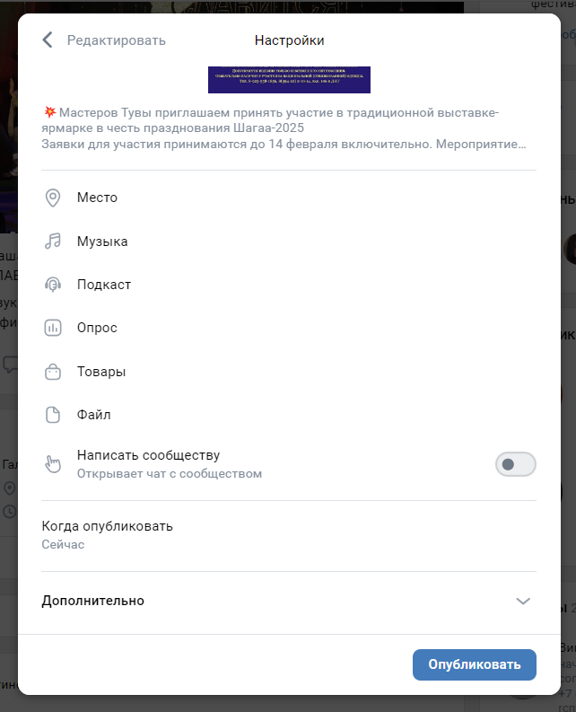
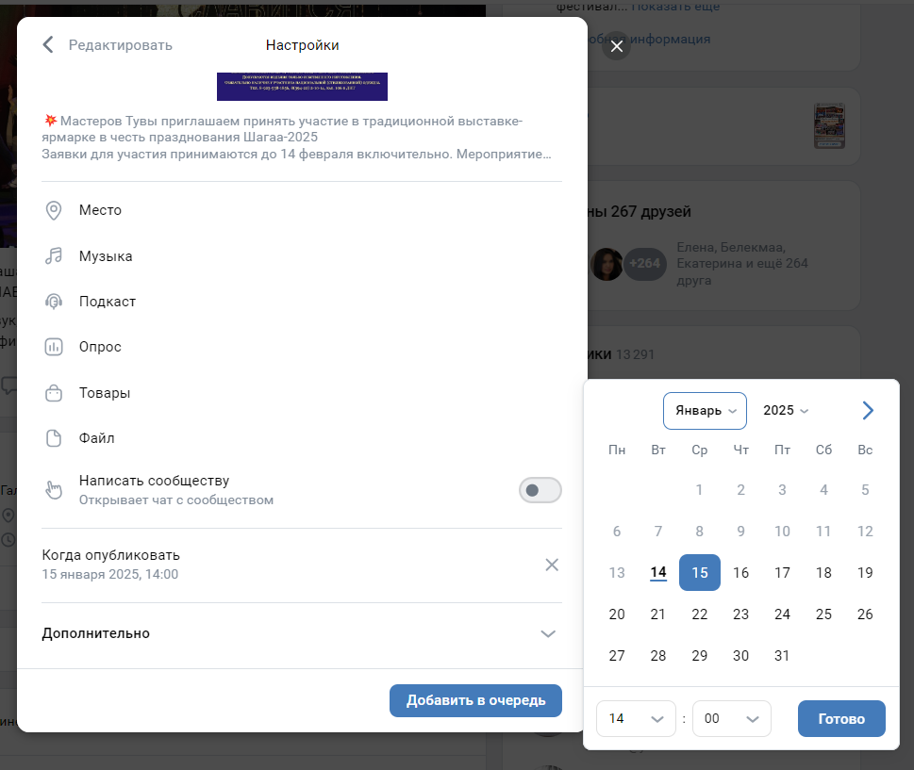
Выбрать дату и время выхода
Запланировать

Slide 21
ВИД ЗАПЛАНИРОВАННОГО ПОСТА

Slide 22
ФОРМАТЫ ПЛАПНИРОВАНИЯ ПОСТОВ К ШАГАА
Темы постов к Шагаа:
Шагааның бүдүү айы деп чүл?
Шагаага белеткел
Шагааның чаңчылдары
Шагаага йөрээлдер
Шагаа оюннары
Шагааның аъш-чеми
Шагаа тоолдары
Шагааны уткууру
Чолукшууру

Slide 23
ФОРМАТЫ ПЛАПНИРОВАНИЯ ПОСТОВ К ШАГАА
Шагаа оюннары
Чаа чыл моорлап кээрге улуг-биче чон ыдыктыг байырлалын алгап, оюн-тоглаа эрттирер чаңчылдыг.
Шагаада ойнаар маргылдаалыг оюннарнын хевирлери:
Кажык
Даш кодурер
Баг кагар
Аът шалбалаар
Буга-шыдыраа
Чинчи чажырар
Чунгуулаар
Тевек
Аскак-кадай
Узун-тыныш
Бодалгалыг оюн
Кажык. Оюнга ыяап-ла ол хире кажык-биле ойнаар. Кажыктарны мал догерген, изиг-ханнаан санында соокту дугура хемдип, кургаткаш, чыыр. Кажыктын ойнаар хевирлери: дорт берге, бодалажыры, аът чарыштырары….

Slide 24
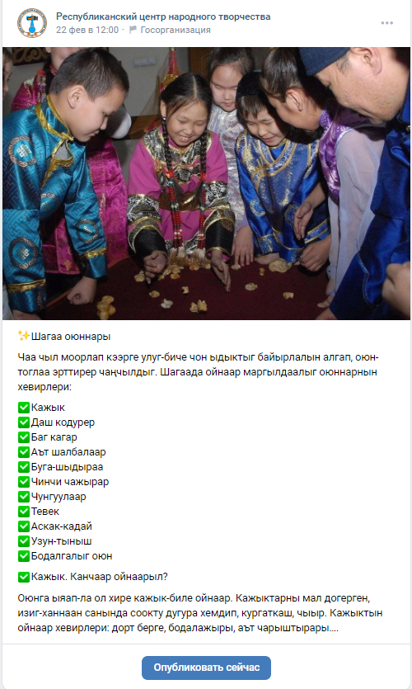
Пример оформленного поста «Шагаа оюннары» - Для чего придуманы игры? - Что развивают игры? - Какие реквизиты есть в играх? - Из чего изготавливают реквизиты? - Сколько весит тевек? - Сколько фигурок в буга-шыдыраа? - В каких тувинских произведениях описаны игры? - Какие загадки есть про эти игры? Выделить время для фотосессии в рамках кружка. Обязательно нужно организовать качественные постановочные фотографии этих игр.

Slide 25
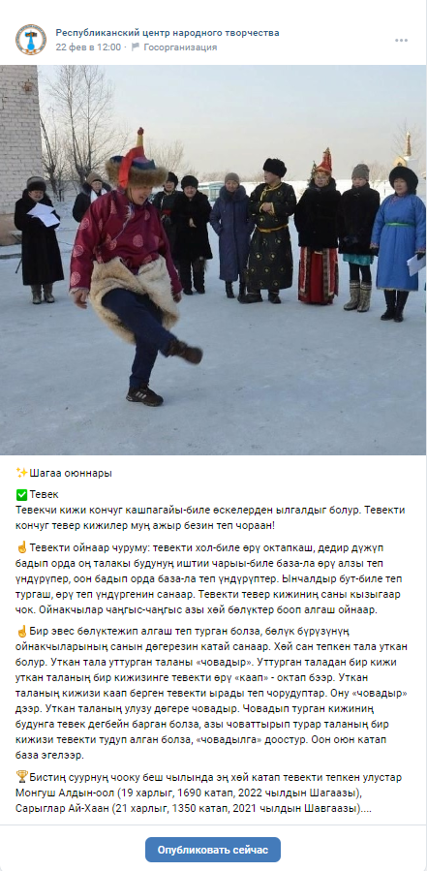
Тема «Шагаа оюннары» может быть запланирована в течение года Каждый вид одной игры – отдельная тема Информация – методическое пособие Связка основной темы с другими (посев – тараа соктаары, летняя перекочевка – тевекке аът чели, стрижка овец – кидис салыры)

Slide 26
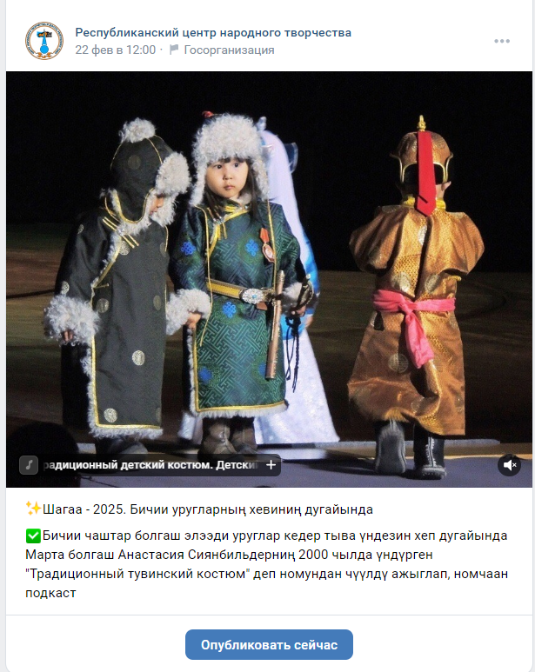
Аудиозапись или подкаст
Озвучка статьи из книги
Беседа с мастером по пошиву традиционной одежды
Из каких материалов шьют?
Сколько метров шелка нужно для детского тона?
Из какого материала шьют детскую обувь?
Сколько шкурок ягненка нужно для детского тона?

Slide 27
Пост можно оформить в виде инфобаннера
до 10 карточек для одного поста

Slide 28
СПАСИБО ЗА ВНИМАНИЕ!
Методическую рекомендацию
по теме
«Оформление и планирование поста в ВКонтакте»
можно скачать на сайте rcntd.ru
в разделе
«Методические рекомендации»

